Slide 1

CHÀO MỪNG
THẦY CÔ TỚI DỰ GIỜ
LỚP 4A6
GIÁO VIÊN: NGUYỄN THỊ SAN

Slide 2




Slide 3

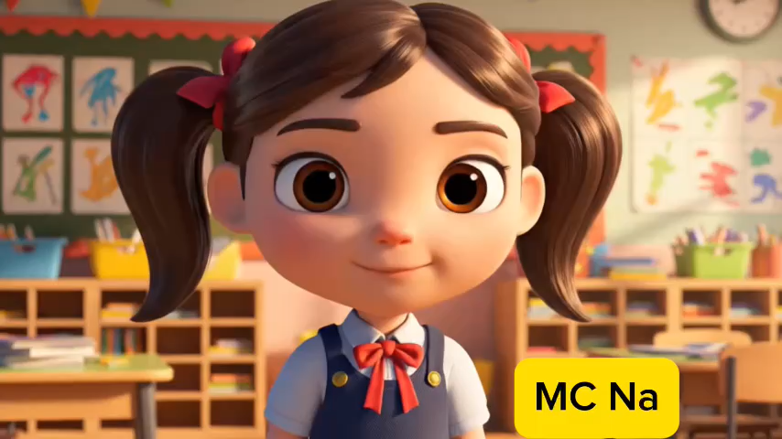

Slide 4




Nói với bạn về lần đầu tiên em được đến một nơi nào đó. Chia sẻ cảm xúc của em khi đó.
Lần đầu ra biển
Lần đầu đến thư viện
Lần đầu đi chợ

Slide 5







Slide 6



Thứ Tư ngày 22 tháng 10 năm 2025

Slide 7




  Luyện đọc
  thành tiếng

Slide 8






Mắt dõi
Tai nghe
Tay dò

Slide 9

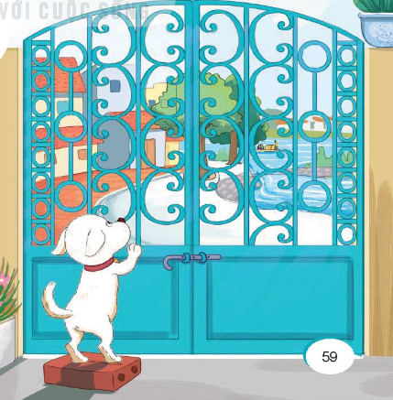

Có chú cún sống trong ngôi nhà nhỏ. Từ cổng nhà, cún nhìn thấy dãy phố với những mái tôn cũ kĩ và con đường lầy lội mùa mưa. Từ đầu phố tới cuối phố chỉ vài trăm mét, nhưng cún chưa một lần đi hết dãy phố của mình. Đường vẫn còn lội, mà cún thì quá nhỏ. Mỗi lần chú định ra cổng là người lớn trong nhà lại nhắc: “Cún, vào nhà!".
Nằm cuộn tròn trên chiếc chổi rơm đầu hè, cún nghĩ: “Ở cuối dãy phố có gì nhỉ?". Đầu tiên vì tò mò. Rồi tò mò chuyển thành bực mình. Bực đến nỗi, đang nằm yên cún bỗng ngẩng cổ lên sủa:
- Ắng! Ắng!...
Người lớn tưởng có khách, nhìn ra sân. Sân vắng hoe. Chỉ có chiếc lá mít vừa rụng, quay quay trước mũi cún.

Slide 10
Một sáng trời đẹp, người nhà mở cổng cho cún ra ngoài. Cún mừng rỡ nhảy xuống sân rồi chạy vụt đi. Con đường trước nhà khô ráo sau trận gió đêm. Chú cứ thế phóng một mạch qua dãy phố yên ắng. Con đường dốc dần lên cao. Khi một cơn gió mát bất chợt ùa đến, cún dừng lại và ngẩng lên nhìn.
Bao nhiêu điều mới lạ mở oà ra trước mắt.
Cuối dãy phố của cún, bên trái là bắt đầu một dãy phố khác. Bên phải là bến sông với con đò đang trôi ra xa bờ. Trước mặt, dọc bờ sông bên kia: làng quê với những bãi bờ, cây cối, nhà cửa.
Cún đứng một mình trên đường, hết nhìn trước mặt lại ngó sang trái, sang phải.
Giờ thì cún hiểu. Phố tiếp phố. Làng tiếp làng. Bến sông này nối dài tới bến sông khác... Cuối con phố của cún là những chân trời mở ra vô tận. Những chân trời đang chờ cún lớn lên từng ngày.
(Theo Trần Đức Tiến)

Slide 11
Chia đoạn
Đoạn 1: Từ đầu …..Cún, vào nhà!
Đoạn 2: Tiếp theo… đến ngẩng lên nhìn.
Đoạn 3: Còn lại

Slide 12
ĐỌC TỪ KHÓ
Đoạn 1: từ lầy lội , mùa mưa, vắng hoe
Đoạn 2: từ mừng rỡ , khô ráo
Đoạn 3: từ chân trời , mở ra

Slide 13

Đoạn 1
Có chú cún sống trong ngôi nhà nhỏ. Từ cổng nhà, cún nhìn thấy dãy phố với những mái tôn cũ kĩ và con đường lầy lội mùa mưa. Từ đầu phố tới cuối phố chỉ vài trăm mét, nhưng cún chưa một lần đi hết dãy phố của mình. Đường vẫn còn lội, mà cún thì quá nhỏ. Mỗi lần chú định ra cổng là người lớn trong nhà lại nhắc: “Cún, vào nhà!".
Notes:
HS nêu từ khó xong GV gõ ngay từ đó trên BÀI GIẢNG ĐANG TRÌNH CHIẾU luôn mà không cần phải thoát ra. (CLICK CHUỘT VÀO KHUNG TỪ KHÓ ĐỌC VÀ GÕ)

Slide 14




Slide 16

  Luyện
  đọc hiểu

Slide 17


Tìm thông tin về nhân vật cún trong câu chuyện theo gợi ý.
Những chi tiết nào cho thấy cún rất tò mò muốn biết về dãy phố bên ngoài?
Khi có dịp chạy hết dãy phố, những cảnh vật hiện ra trước mắt đã giúp cún nhận ra điều gì?
Tìm những từ ngữ chỉ cảm xúc của cún và giải thích vì sao cún có những cảm xúc đó.
Hãy tưởng tượng em cùng cún đi trên dãy phố trong bài đọc, em sẽ thấy những gì?

Slide 18
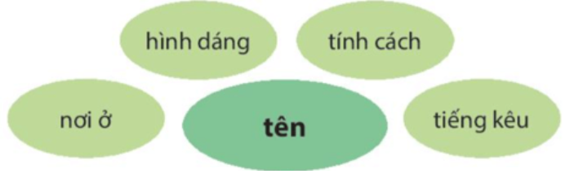
Tìm thông tin về nhân vật cún trong câu chuyện theo gợi ý.
Tên | Nơi ở | Hình dáng | Tính cách | Tiếng kêu
Cún | Ngôi nhà nhỏ | Nhỏ | Tò mò, thích khám phá | ắng ắng

Slide 19
Những chi tiết nào cho thấy cún rất tò mò muốn biết về dãy phố bên ngoài?
Cún đã vài lần định ra cổng khám phá dãy phố bên ngoài nhưng người lớn không cho ra (vì cún còn nhỏ). Cún nghĩ “Ở cuối dãy phố có gì nhỉ?”. Cun tò mò, rồi tò mò chuyển thành bực mình, bực đến nỗi đang nằm yên cũng bỗng ngẩng cổ lên sủa “Ắng! Ắng!...".

Slide 20
Khi có dịp chạy hết dãy phố, những cảnh vật hiện ra trước mắt đã giúp cún nhận ra điều gì?
Những cảnh vật hiện ra trước mắt đã giúp cún nhận ra: Hết phố này sẽ đến phố khác, hết sông này sẽ đến sông khác, hết làng này sẽ đến làng khác, cuối dãy phố của cún là những chân trời mở ra vô tận.

Slide 21
Tìm những từ ngữ chỉ cảm xúc của cún và giải thích vì sao cún có những cảm xúc đó.
Những từ ngữ chỉ cảm xúc của cún: bực mình (vì tò mò muốn biết về cuối dãy phổ mà lại không được ra ngoài), mừng rỡ (vì được người nhà mở cổng cho ra ngoài, chạy đi khám phá dãy phố).

Slide 22

Hãy tưởng tượng em cùng cún đi trên dãy phố trong bài đọc, em sẽ thấy những gì?
Gợi ý: Dựa vào các cảnh vật mà cún nhìn thấy, em hãy tưởng tượng về con phố em đang đi có những gì? Những thứ đó sẽ được cảm nhận như thế nào?

Slide 23
Hãy tưởng tượng em cùng cún đi trên dãy phố trong bài đọc, em sẽ thấy những gì?
Nhìn con đường, nhà, mái tôn, con vv | Nghe tiếng gió thổi, tiếng nước chảy êm đềm, tiếng cây cối xào xạc,...
Ngửi mùi nước từ sông, mùi bùn đất khô trên đường,... | Cảm xúc vui vẻ, khoan khoái, thích thú, hài lòng,...hoặc khó chịu, chật chội, buồn tẻ,...

Slide 24


Slide 25

Đọc bài với giọng như thế nào?
Khi đọc cần nhấn giọng ở các
từ ngữ nào?

Slide 26



Toàn bài đọc giọng thong thả, tươi vui
Nhấn giọng ở các từ ngữ giàu sắc gợi tả, gợi cảm…

Slide 27
Có chú cún sống trong ngôi nhà nhỏ. Từ cổng nhà, cún nhìn thấy dãy phố với những mái tôn cũ kĩ và con đường lầy lội mùa mưa. Từ đầu phố tới cuối phố chỉ vài trăm mét, nhưng cún chưa một lần đi hết dãy phố của mình. Đường vẫn còn lội, mà cún thì quá nhỏ. Mỗi lần chú định ra cổng là người lớn trong nhà lại nhắc: “Cún, vào nhà!".
Nằm cuộn tròn trên chiếc chổi rơm đầu hè, cún nghĩ: “Ở cuối dãy phố có gì nhỉ?". Đầu tiên vì tò mò. Rồi tò mò chuyển thành bực mình. Bực đến nỗi, đang nằm yên cún bỗng ngẩng cổ lên sủa:
- Ắng! Ắng!...
Người lớn tưởng có khách, nhìn ra sân. Sân vắng hoe. Chỉ có chiếc lá mít vừa rụng, quay quay trước mũi cún.

Slide 28
Một sáng trời đẹp, người nhà mở cổng cho cún ra ngoài. Cún mừng rỡ nhảy xuống sân rồi chạy vụt đi. Con đường trước nhà khô ráo sau trận gió đêm. Chú cứ thế phóng một mạch qua dãy phố yên ắng. Con đường dốc dần lên cao. Khi một cơn gió mát bất chợt ùa đến, cún dừng lại và ngẩng lên nhìn.
Bao nhiêu điều mới lạ mở oà ra trước mắt.
Cuối dãy phố của cún, bên trái là bắt đầu một dãy phố khác. Bên phải là bến sông với con đò đang trôi ra xa bờ. Trước mặt, dọc bờ sông bên kia: làng quê với những bãi bờ, cây cối, nhà cửa.
Cún đứng một mình trên đường, hết nhìn trước mặt lại ngó sang trái, sang phải.
Giờ thì cún hiểu. Phố tiếp phố. Làng tiếp làng. Bến sông này nối dài tới bến sông khác... Cuối con phố của cún là những chân trời mở ra vô tận. Những chân trời đang chờ cún lớn lên từng ngày.
(Theo Trần Đức Tiến)

Slide 31

Notes:
GV gõ tên nhóm đọc hay nhất trên BÀI GIẢNG ĐANG TRÌNH CHIẾU luôn mà không cần phải thoát ra. (CLICK CHUỘT VÀO KHUNG VÀNG VÀ GÕ)

Slide 32


Slide 33

1. Tìm các câu văn có sử dụng dấu hai chấm trong bài đọc và cho biết công dụng của các dấu hai chấm đó.
Câu có dấu hai chấm | Công dụng của dấu hai chấm
Mỗi lần chú định ra cổng là người lớn trong nhà lại nhắc: “Cún, vào nhà!”.
Đánh dấu lời nói của nhân vật
Nằm cuộn tròn trên chiếc chổi rơm đầu hè, cún nghĩ: “Ở cuối dãy phố có gì nhỉ?”.
Đánh dấu lời nói của nhân vật
Bực đến nỗi, đang nằm yên cún bỗng ngẩng cổ lên sủa:
– Ắng! Ắng!...
Đánh dấu lời nói của nhân vật
Trước mặt, dọc bờ sông bên kia: làng quê với những bãi bờ, cây cối, nhà cửa
Đánh dấu phần giải thích, thuyết minh cho phần trước đó.

Slide 34
2. Tìm từ ngữ có thể thay thế cho các từ mừng rỡ, yên ắng.
Từ ngữ thay thế cho “mừng rỡ” | Từ ngữ thay thế cho “yên ắng”
vui mừng, mừng vui, vui vẻ,....
yên tĩnh, yên lặng, im lặng, lặng yên,...

Slide 35



GV ĐIỀN VÀO ĐÂY
GV ĐIỀN VÀO ĐÂY
GV ĐIỀN VÀO ĐÂY

Slide 36


